Slide 1

Investasi
di Pasar Modal Indonesia
Nicky Hogan
Direktur

Slide 2
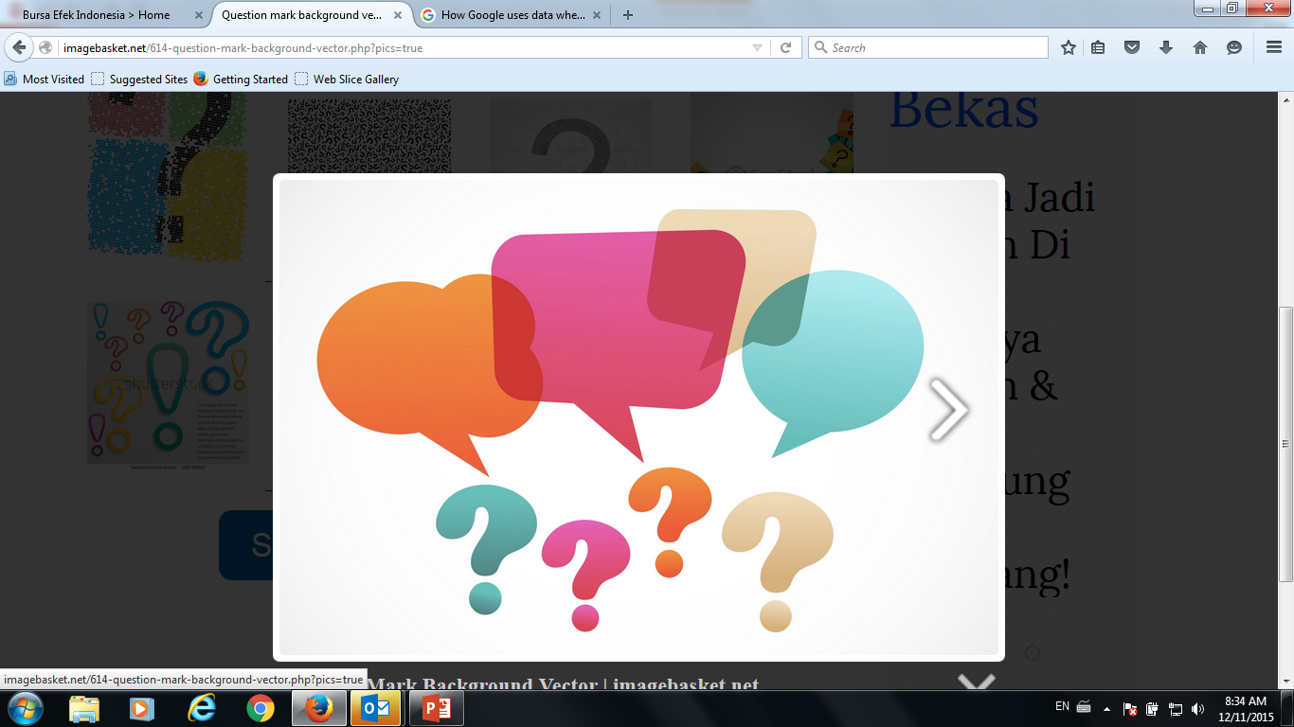

Mengapa perlu berinvestasi?

Slide 3
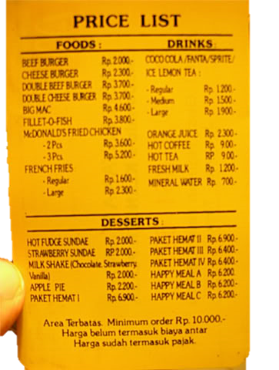

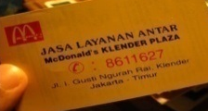
2015
1996
As 31 Des 2015
685% growth
19 tahun
36% per tahun
BIG MAC
Rp4.600
BIG MAC
Rp31.500
Notes:
Diupdate lagi harganya

Slide 4
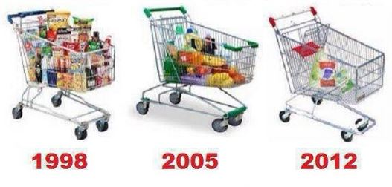
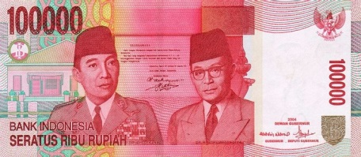
Konsep Uang Menurut Waktu
Time Value of Money

Slide 5
Fakta …
Tingkat inflasi
Rp 100.000
Uang
Anda!!
Rp 100.000
Rp 100.000

Slide 6
Bagaimana dengan
investasi?
Return Investasi
Tingkat
inflasi
Uang
Anda!!

Slide 7

Meme oleh Irwan Abdalloh
Kompetisi Meme & Videogram PT BEI Periode I 2016

Slide 8
Pilih yang mana?
Investasi Rp100.000 Anda menjadi berapa?
Per 31 Desember
2015
154%
108%
91%
66%
25%
Tingkat pengembalian investasi berbagai produk investasi
Rata-rata per tahun
Inflasi
6,1%
Tabungan
2,50%
Deposito
7,44%
Emas
7,66%
Obligasi
Negara
8,51%
Saham
17,76%

Slide 9
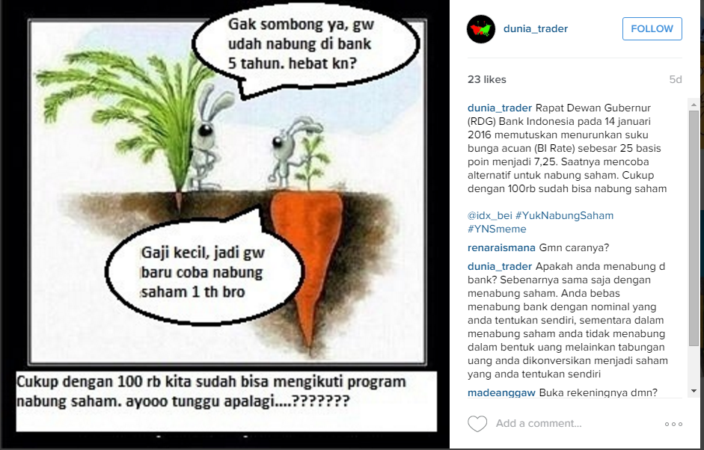
Meme oleh @dunia_trader
Kompetisi Meme & Videogram PT BEI Periode I 2016

Slide 10
Apa yang positif dari investasi saham?
63% | Memberikan keuntungan yang tinggi.
42% | Bisa meningkatkan keuntungan secara pesat.
22% | Investasi saham menunjukkan seseorang telah mapan.
16% | Ìnvestasi terbuka bagi siapapun (semua kalangan).
13% | Investasi saham bergengsi
11% | Investasi saham menunjukkan seseorang yang modern.
9% | Saham menunjukkan seseorang berkontribusi pada perekonomian negara
Sumber: Studi Pengukuran Potensi Calon
Investor Indonesia September 2015

Slide 11
Apa pendapat negatif dari investasi saham?
60% | Memiliki risiko yang tinggi
44% | Membutuhkan modal yang besar
17% | Memerlukan pengetahuan yang mendalam
17% | Investasi saham seperti judi
11% | Investasi saham memerlukan pemahaman yang kuat atas teknologi
11% | Sulit untuk melakukan pemantauan
Is it true??
Sumber: Studi Pengukuran Potensi Calon
Investor Indonesia September 2015

Slide 12
Pasar Modal itu …
terjangkau.
mudah.
terencana.
Asalkan tau caranya.
How?

Slide 13
Pasar Modal itu …
terjangkau.
17%
Memerlukan pengetahuan yang mendalam
11%
Sulit untuk melakukan pemantauan
mulai dari Rp100rb setiap bulan
44%
Membutuhkan
modal yang
besar
terencana.
mudah.
orientasi keuntungan jangka panjang
banyak sekuritas, manajer investasi, dan produk online
60%
Memiliki risiko yang tinggi
17%
Investasi saham seperti judi
11%
Investasi saham memerlukan pemahaman yang kuat atas teknologi

Slide 14
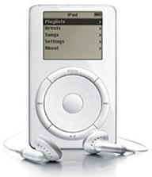

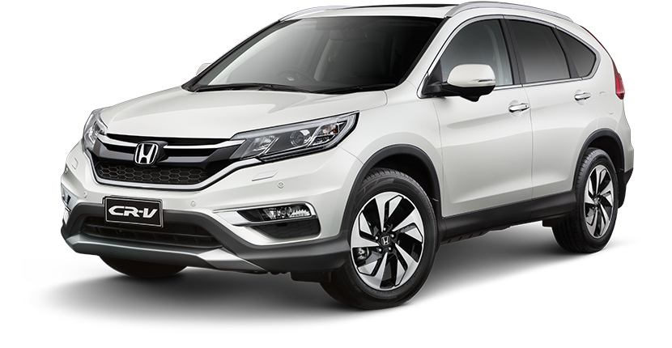
Beli Ipod atau saham Applenya yaaa?
2001
2001
8749% growth
14 tahun
329 lembar
saham AAPL @US$1.2/saham
56,4% CAGR
2015
Rp4,2jt
US$399
US$35,308
329 lembar
saham AAPL
US$ 107.32/share
Rp 487 juta*
*rate Rp 13,794

Slide 15
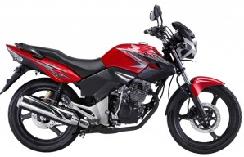
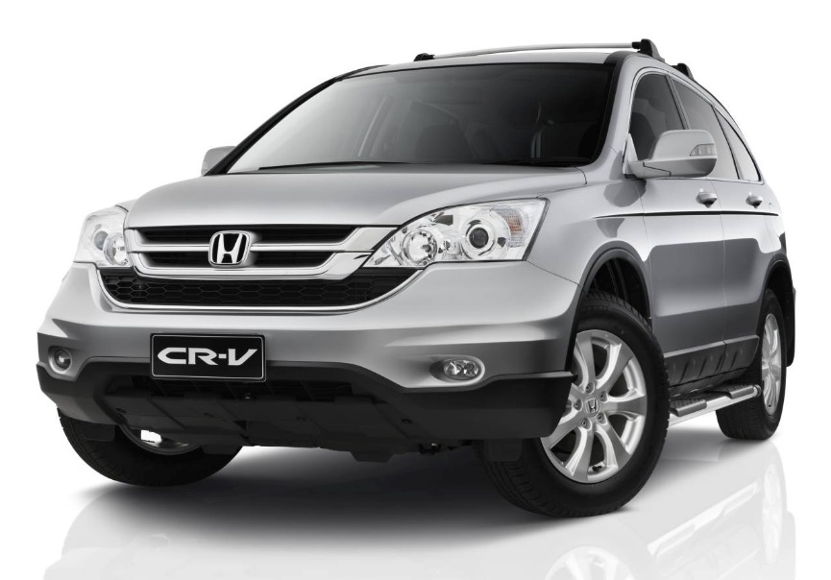
Beli motor Tiger atau saham Astranya yaaa?
1993
1993
428% growth
5.045 lembar
saham ASII
Rp1.546/saham
18 tahun
24% per tahun
2011
Rp7,8jt
Rp7,8jt
5.045 lembar
saham ASII
Rp66.150/saham
Rp340jt

Slide 16

Pertumbuhan Saham Unilever
1982
IPO UNVR
2015
18 Sept
7,63miliar lembar saham
Harga @Rp37.000,-
Rp 282,31trilliun (kapitalisasi
pasar)
9,2jt lembar saham
Harga @Rp30,-
Rp 29,21milyar (kapitalisasi
pasar)
Dalam 19 tahun naik 1300x
*) adjusted for stock splits & dividends
104% CAGR!!

Slide 17

Pasar Modal adalah …
Pihak yang perlu dana jangka panjang
Tempat bertemu
dengan
Instrumen finansial:
Pihak yang
perlu investasi
pada instrumen finansial
Saham
Obligasi
Reksa Dana
dll.

Slide 18
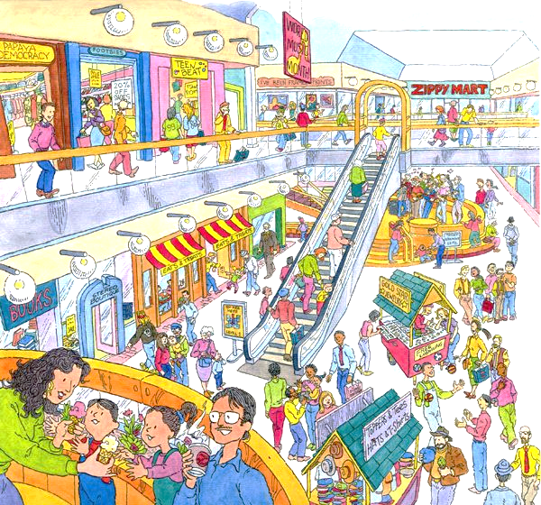
BEI Ibarat Mal
Mal | PT BEI
Toko | Anggota Bursa
Barang yang diperdagangkan | Emiten
Pembeli | Investor

Slide 19
































522 Emiten,
& terus bertambah!

Slide 20

Meme oleh Riza Nurindra
Kompetisi Meme & Videogram PT BEI Periode I 2016

Slide 21

Struktur Pasar Modal
Indonesia
Kustodian Sentral Efek Indonesia
(KSEI)
Kliring Penjaminan Efek Indonesia
(KPEI)
Bursa Efek Indonesia
(BEI)
Perusahaan Efek
Penjamin Emisi
Perantara Perdagangan Efek
Manager Investasi
Lembaga Penunjang
Biro Administrasi Efek (BAE)
Bank Kustodian
Wali Amanat
Pemeringkat Efek
Profesi Penunjang
Akuntan
Konsultan Hukum
Penilai
Notaris
Pemodal
Domestik
Asing
Emiten
Perusahan Publik
Reksadana
21

Slide 22
Manfaat Pasar Modal
bagi
Emiten
Penyebaran kepemilikan ke seluruh lapisan masyarakat
bagi
Pengusaha
Sumber Pembiayaan
bagi
Masyarakat
Penciptaan lapangan kerja/profesi
bagi
Negara
Keterbukaan & Profesionalisme, iklim usaha yang sehat
bagi
Investor
Sarana
Investasi

Slide 23

Peran Bursa Efek
Menyediakan sarana perdagangan
efek (fasilitator)
Membuat peraturan
Mengupayakan likuiditas
Mencegah praktek-praktek yang dilarang di bursa (kolusi,
pembentukan harga yang tidak wajar, insider trading, dsb).
Menyebarluaskan informasi bursa (transparansi)
Menciptakan instrumen dan jasa baru

Slide 24
Average Daily Trading and Market Capitalization
2008 – 30 December 2015
Volume (in Million Share)
Value (in Billion Rp)
Frequency (in Times)
Market Capitalization (in Trillion Rp)
*) 30 December 2015
Rata-rata harian nilai transaksi Rp5.764trilliun
Rata-rata harian kapitalisasi market Rp4.873trilliun

Slide 25
IHSG
2004 – 30 December 2015
44.56%
16.24%
55.30%
52.08%
-50.64%
86.98%
46.13%
3.20%
12.94%
-0.98%
22.29%
-12.13%
2004
2005
2006
2007
2008
2009
2010
2011
2012
2013
2014
2015*
*) 30 December 2015

Slide 26
Performa IHSG 10 Tahun Terakhir vs Bursa Utama Dunia
Siapa yang menikmati?

Slide 27
Investor Asing vs Domestik
Based on Investors’ Nationality (2012 – November 2015)
Investors’ Nationality | Nov-15 |  | 2014 |  | 2013 |  | 2012
(Equity Only) | (IDR Billion) | % | (IDR Billion) | % | (IDR Billion) | % | (IDR Billion) | %
Local Investor | 919,328 | 36.34% | 1,026,760 | 35.51% | 868,718 | 37.06% | 1,040,619 | 41.21%
Individual | 157,605 | 17.14% | 170,208 | 16.58% | 157,417 | 18.12% | 140,026 | 13.46%
Institution | 758,148 | 82.47% | 854,035 | 83.18% | 709,834 | 81.71% | 899,339 | 86.42%
Others | 3,575 | 0.39% | 2,516 | 0.25% | 1,466 | 0.17% | 1,254 | 0.12%
Foreign Investor | 1,610,579 | 63.66% | 1,864,980 | 64.49% | 1,475,457 | 62.94% | 1,484,385 | 58.79%
Individual | 11,325 | 0.70% | 14,361 | 0.77% | 25,687 | 1.74% | 31,145 | 2.10%
Institution | 1,209,697 | 75.11% | 1,274,049 | 68.31% | 975,049 | 66.08% | 1,025,196 | 69.07%
Others | 389,557 | 24.19% | 576,570 | 30.92% | 474,720 | 32.17% | 428,044 | 28.84%
Source Data : Indonesia Central Securities Depository (KSEI)
Asing mendominasi kepemilikan saham di
Bursa Efek Indonesia >60%
Bursa milik kita rentan karena tingginya ketergantungan!!

Slide 28
Sekali lagi, Pasar Modal itu …
terjangkau.
mudah.
terencana.
Asalkan?
Tau caranya.

Slide 29
Pilihan instrumen finansial pasar modal itu tergantung kita …
Tabungan
2,50%
Deposito
7,44%
Emas
7,66%
Obligasi Negara
8,51%
Saham
17,76%
Reksadana
Obligasi Negara: Risiko kecil, return rendah
Saham: Risiko lebih besar, return tinggi
Reksadana?
Diantaranya.
Don’t put all your eggs in one basket!

Slide 30
Tentang Reksadana …
Dana kumpulan investor untuk bersama-sama berinvestasi di berbagai pilihan instrument finansial.
Artinya,
Dengan dana terbatas tetap memiliki diversifikasi saham/obligasi.
Dipilihkan oleh Manajer Investasi professional.
Cocok untuk investor pemula.

Slide 31
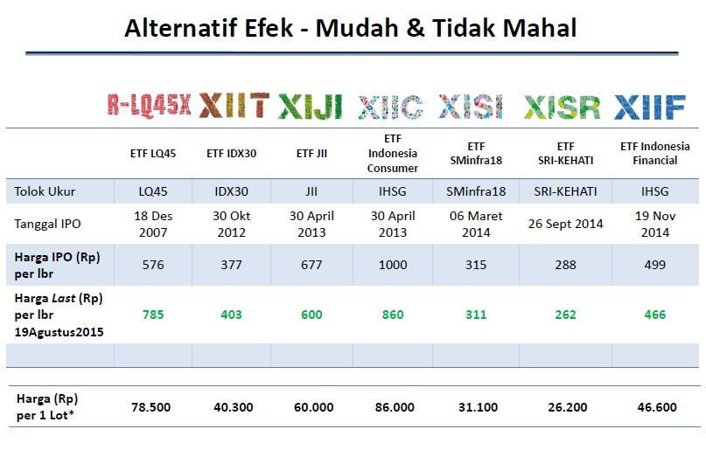
Mau lebih mudah lagi?
Ada reksadana yang diperdagangkan seperti halnya saham di bursa!
Exchange Traded Fund (ETF),
Alternatif efek yang mudah dan tidak mahal
Diversifikasi kepemilikan saham hanya
dengan satu order/klik.

Slide 32
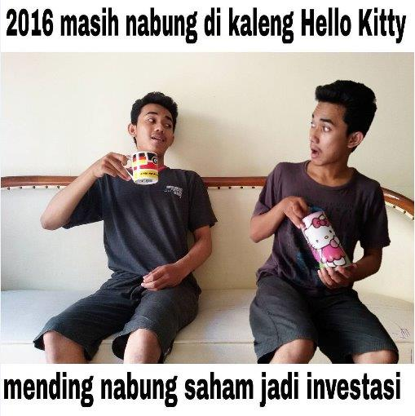

Meme oleh Januarico-Ad
Kompetisi Meme & Videogram PT BEI Periode II 2016

Slide 33
IHSG & beberapa momentum nya
1992 – 30 December 2015
7-Apr-2015
Highest Index
5,523.290
Des-2012
Establishment of SIPF
4,290.796
6-Aug-1996
Founding of KPEI
554.790
Jan-2012
Establishment of OJK
3,809.140
24-Jul-1995
Merging process of SSX into
Bursa Paralel Indonesia
509.532
28-Mar-2002
Implementation of
Remote Trading
481.775
02-Jan-2013
New Trading Hours
4,254.816
22-May-1995
JATS
461.389
21-Jul-2000
Scriptless Trading
512.617
30-Nov-2007
Consolidation of the SSX into JSX to become the IDX
2,688.332
06-Jan-2014
New Lot Size & Tick Size
4,202.809
13-Jul-1992
Privatization of JSX
321.544
6-Oct-2004
Launching of
Stock Option
856.060
23-Dec-1997
Founding of
KSEI
397.031
8-Oct-2008
Suspend Trading
1,451.669
28-Oct-2008
Lowest Index in 2008
1,111.390
2-Mar-2009
JATS Next G
1,256.109
9-Sep-2002
T+4 to T+3 Settlement
430.271
23-Jul-1997
Financial Crisis
718.189
1992
1993
1994
1995
1996
1997
1998
1999
2000
2001
2002
2003
2004
2005
2006
2007
2008
2009
2010
2011
2012
2013
2014
2015*
*) 30 December 2015

Slide 34
Study Case: Unilever (UNVR)
Perhitungan nilai investasi pada Desember 2015:
1 Jan 1993
Rp11.800.000
500 saham x harga/lembar Rp23.600
30 Des 2015
Rp2.243.374.333
(53.333 saham x harga/lembar Rp37.000) + akumulasi dividen
Pertumbuhan Investasi
18.911,65% atau 859,62% per tahun sejak 1993
USD dan EMAS?
USD5.708 dikonversi ke Rupiah + bunga simpanan USD (±8% majemuk) selama ±23 tahun: USD31.031,77 x Rp13.794 = Rp428.052.236
536 gr emas dikonversi ke Rupiah : 536 gr x Rp546.000 = Rp292.656.752
Catatan : 1 USD per 29 Nov 2012 = Rp9.600/USD; 1 gr emas per 29 Nov 2012 = ± USD55,14 ( ± Rp529.382)

Slide 35
Net Buying by Foreign Investor
At Indonesia Stock Exchange: 2011 – 30 December 2015
Figures in Billion Rupiah

Slide 36
IDX Statistical Highlight

Slide 37
IDX Statistical Highlight

Slide 38
Top 20 in Market Capitalization
30 December 2015
[S] Sharia Compliant Stock

Slide 39
Top 20 in Trading Value
30 December 2015
[S] Sharia Compliant Stock

Slide 40
Distributions of Tradable Stocks*
Based on Investors’ Nationality (2012 – November 2015)
Investors’ Nationality | Nov-15 |  | 2014 |  | 2013 |  | 2012
(Equity Only) | (IDR Billion) | % | (IDR Billion) | % | (IDR Billion) | % | (IDR Billion) | %
Local Investor | 919,328 | 36.34% | 1,026,760 | 35.51% | 868,718 | 37.06% | 1,040,619 | 41.21%
Individual | 157,605 | 17.14% | 170,208 | 16.58% | 157,417 | 18.12% | 140,026 | 13.46%
Institution | 758,148 | 82.47% | 854,035 | 83.18% | 709,834 | 81.71% | 899,339 | 86.42%
Others | 3,575 | 0.39% | 2,516 | 0.25% | 1,466 | 0.17% | 1,254 | 0.12%
Foreign Investor | 1,610,579 | 63.66% | 1,864,980 | 64.49% | 1,475,457 | 62.94% | 1,484,385 | 58.79%
Individual | 11,325 | 0.70% | 14,361 | 0.77% | 25,687 | 1.74% | 31,145 | 2.10%
Institution | 1,209,697 | 75.11% | 1,274,049 | 68.31% | 975,049 | 66.08% | 1,025,196 | 69.07%
Others | 389,557 | 24.19% | 576,570 | 30.92% | 474,720 | 32.17% | 428,044 | 28.84%
TOTAL | 2,529,907 |  | 2,891,739 |  | 2,344,174 |  | 2,525,005
Institutions includes
Insurance, Mutual Fund, Pension Fund, Financial Institution, Corporate, Securities Company, Foundation
*) Scripless Stocks
Source Data : Indonesia Central Securities Depository (KSEI)

Slide 41
JCI in Comparison to Regional Indices Performance
2013 – 30 December 2015
*) 30 December 2015

Slide 42
Indices Performance Comparison (MSCI)
January 2006 – January 2016
“MSCI Indonesia currently consist of Top 30 Stocks in Market Cap and Liquidity”

